Slide 1

Cards Against Humanity
Freitag 12:00-13:00 Gruppe 3
Gruppenteilnehmer:
Anthony Fernando Cahyadi
Sven Fechner
Johanna Schlumbohm
Dietrich Schneider

Slide 2
Aufgabenstellung
Das Kartenspiel "Cards Against Humanity" als onlinefähiges Java-Programm realisieren.

Slide 3
Wie spielt man Cards Against Huminity?
- Jeder Spieler bekommt 10 Antwortkarten(weiß).
- Ein Spieler wird Czar(Rundenleiter).
- Eine Fragekarte(schwarz) wird vom Czar aufgedeckt.
- Die Spieler(außer der Czar) wählen ihre Antworten aus je nach angegebener Anzahl auf der Fragekarte.
- Der Czar liest alle Antworten laut vor und entscheidet danach, welche er am lustigsten fand.
- Der Gewinner bekommt die Fragekarte als Punkt und ist nun der nächste Czar.
- Das Spiel endet nach Erreichen einer bestimmten Punktzahl oder Zeit.

Slide 4
Probleme
Welche Probleme/Fragen sind aufgetaucht?

Slide 5
GUI
-Das erste Problem bestand darin, wie groß soll/muss das Spielfenster sein, da 10 weiße und eine schwarze Karte dargestellt werden müssen
-Die Karten haben z.T. auch längere Texte, somit darf die Darstellung nicht zu klein ausfallen
-Da weder Mindestgröße noch Maximalgröße vorgegeben waren, entschieden wir
uns zu einer größeren Auflösung

Slide 6
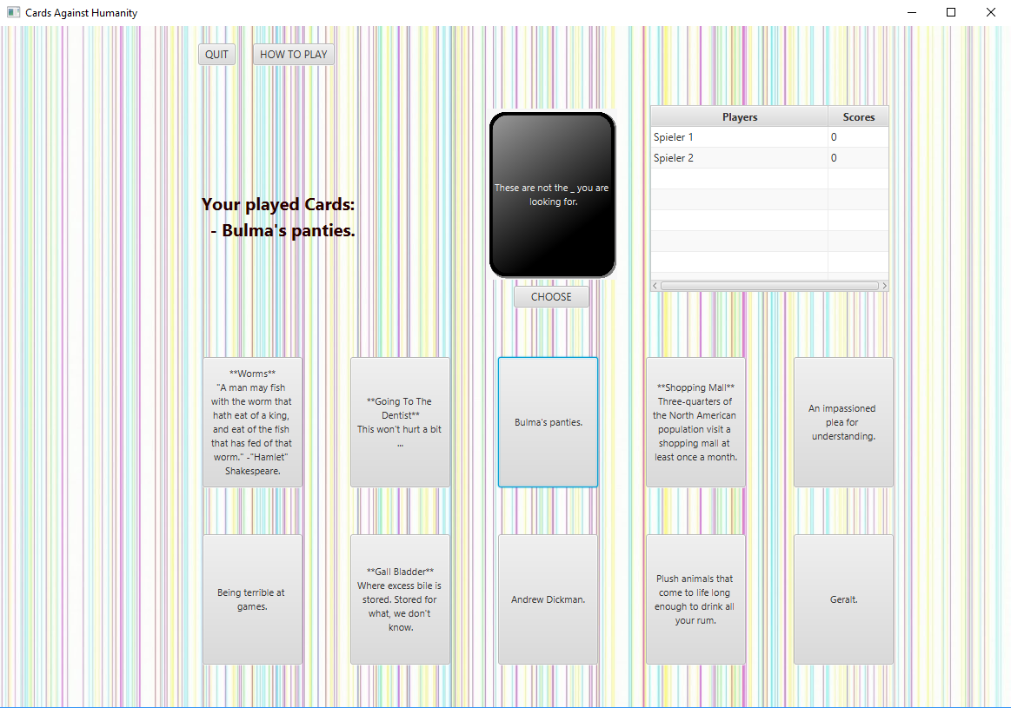

Slide 7
Server-Client Kommunikation
- Aufbau einer Server-Client-Kommunikation
- Übertragung der Karten
- Einbau des Spiels in die Übertragung
- Schließen vom Client

Slide 8
Spielverlauf

Slide 9
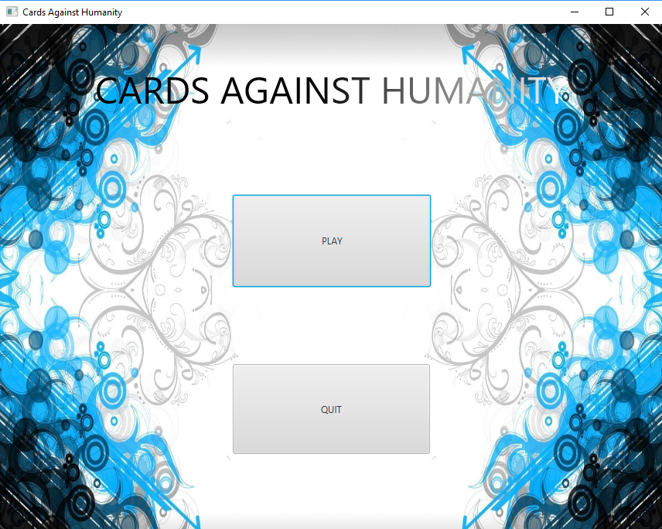
Startbildschirm

Slide 10
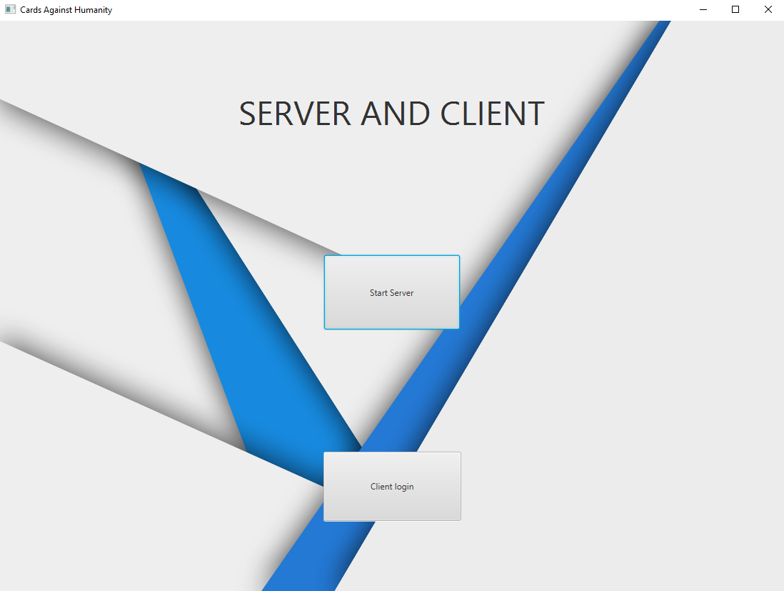
Server-Client Auswahl

Slide 11
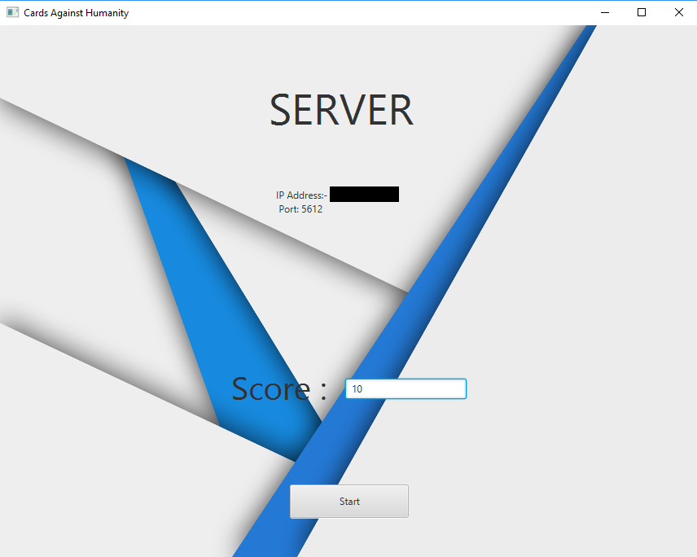
Server

Slide 12
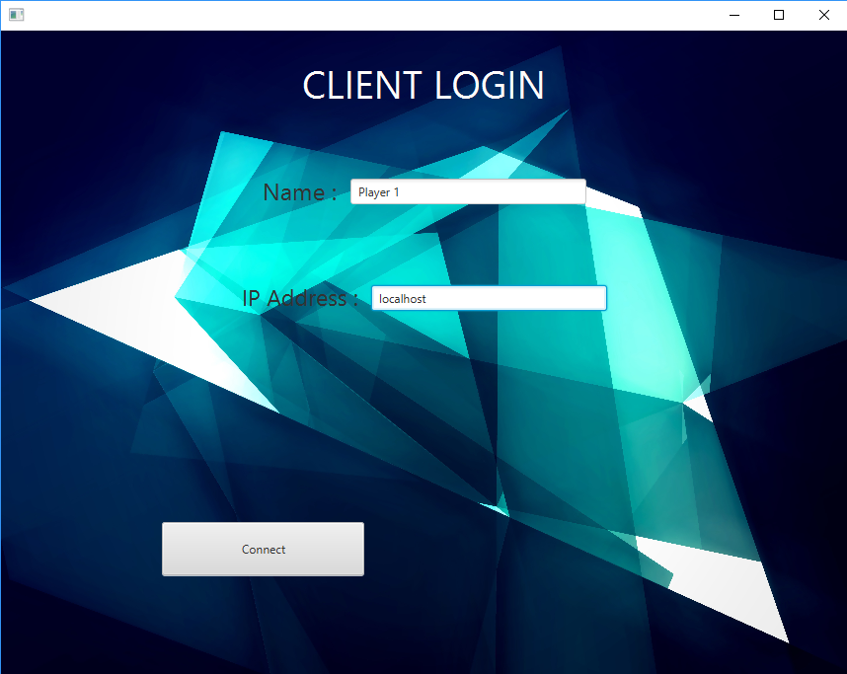
Client

Slide 13
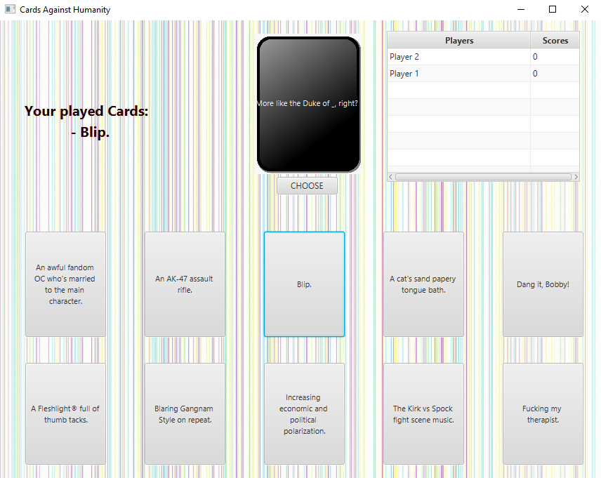
Spieler wählt Antworten

Slide 14
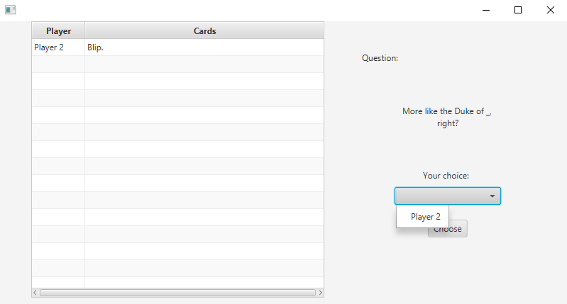
Czar wählt den Sieger

Slide 15
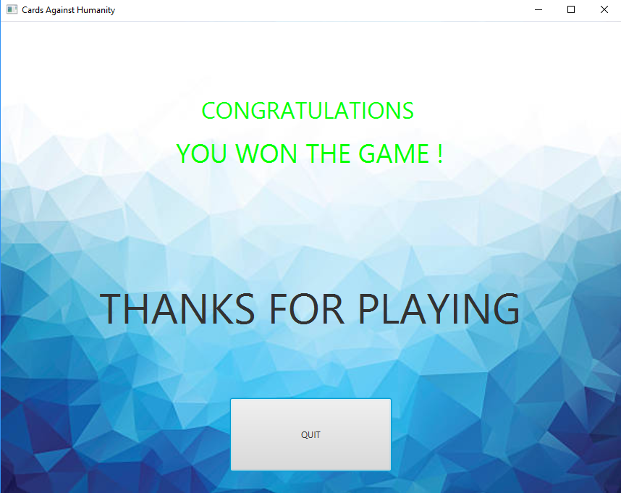
Ende

Slide 16
Aufteilung
Anthony Fernando Cahyadi
-Gui
Sven Fechner
-Spiellogik
-Dokumentation
Johanna Schlumbohm
-Server-Client Architektur
-Spiellogik
Dietrich Schneider
-Deckerstellung
-Gui skalierung

Slide 17
Vielen Dank für eure Aufmerksamkeit!

